Slide 1


Slide 2
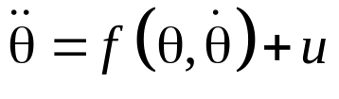



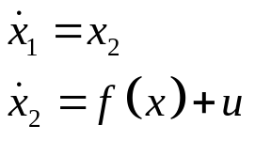




1 问题描述
简单的机械系统动力学方程为：
其中 为角度， 为控制输入。
取 ,写成状态方程形式为:
其中 为未知函数。
位置指令为 ，则误差及其变化率为
（1）
（2）

Slide 3





定义误差函数为
则
由式（3）可见，如果 ，则 且 。
，
（3）

Slide 4













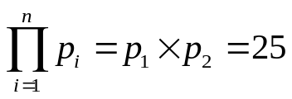

2 模糊逼近原理
由于模糊系统具有万能逼近特性[1]，以 来逼近 。针对模糊系统输入 和 分别设计5个模糊集，即取 ， ， ，则共有 条模糊规则。
采用以下两步构造模糊系统 ：
步骤1：对变量 ( ) ，定义 个模糊集合 (
)。
步骤2：采用 条模糊规则来构造模糊系统
，则第 条模糊规则为：

Slide 5























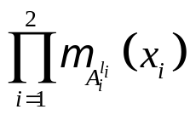
其中 , , , 为结论的模糊集。
则第1条、第 条和第25条模糊规则表示为：
模糊推理过程采用如下四个步骤:
（1）采用乘积推理机实现规则的前提推理，推理结果为 ；
IF
is
is
THEN
is
(4)
IF
is
is
THEN
is
IF
is
is
THEN
is
IF
is
is
THEN
is

Slide 6
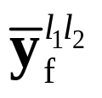
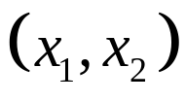

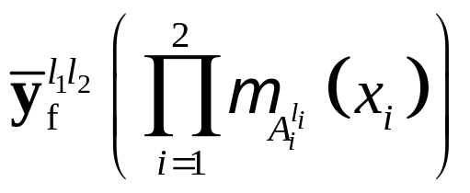
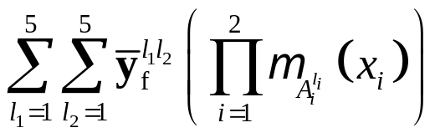
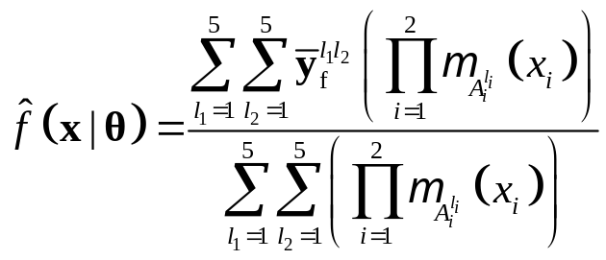


（2）采用单值模糊器求 ，即隶属函数最大值
（1.0）所对应的横坐标值 的函数值 ；
（3）采用乘积推理机实现规则前提与规则结论的推理，推理结果为 ；
（4）对所有的模糊规则进行并运算， 则模糊系统的输出为 ；
（5）采用平均解模糊器，得到模糊系统的输出为
其中 为 的隶属函数。

Slide 7





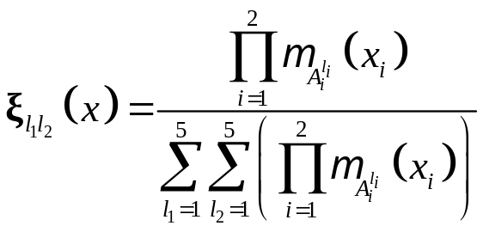
令 是自由参数，放在集合 中，则可引入模糊基向量 [1]，式(5)变为
其中 为 维模糊基向量，其第 个元素为
(6)
(7)

Slide 8
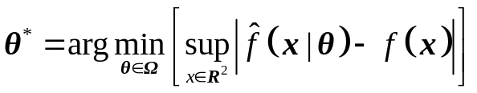




3 控制算法设计与分析
设最优参数为
其中 为 的集合。
则
其中 为模糊系统的逼近误差。
(8)

Slide 9
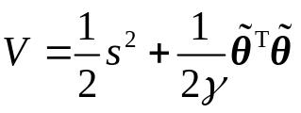


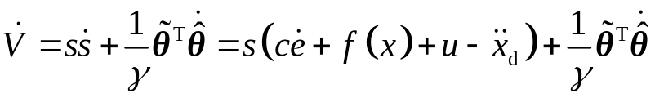

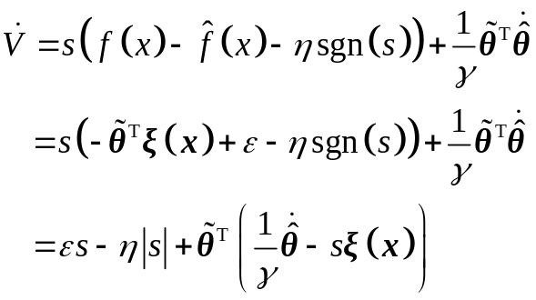
定义Lyapunov函数为
其中 ， 。
则
设计控制律为
则
（9）
（10）

Slide 10

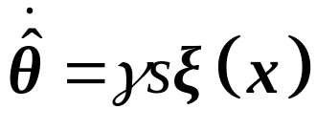
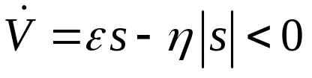
取 ，自适应律为
则 。
（11）

Slide 11





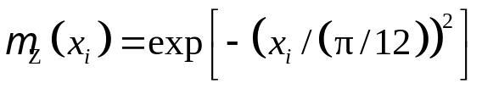
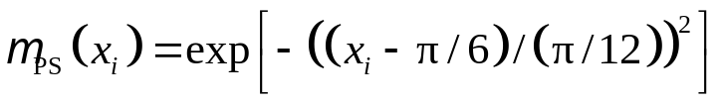


4 仿真实例
考虑如下被控对象
其中 。
位置指令为 。取以下5种隶属函数对模糊系统输入 进行模糊化：
则用于逼近 的模糊规则有25条。

Slide 12
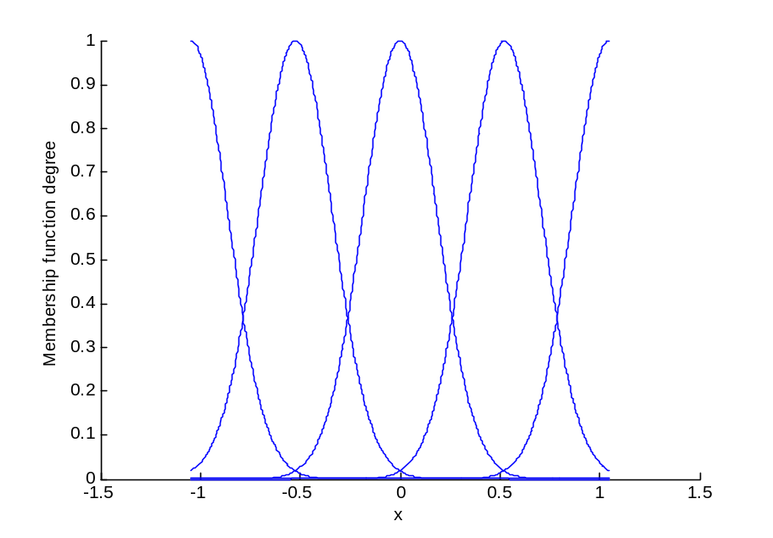
根据隶属函数设计程序，可得到隶属函数图，如图1所示。
图1 x_{i}的隶属函数

Slide 13








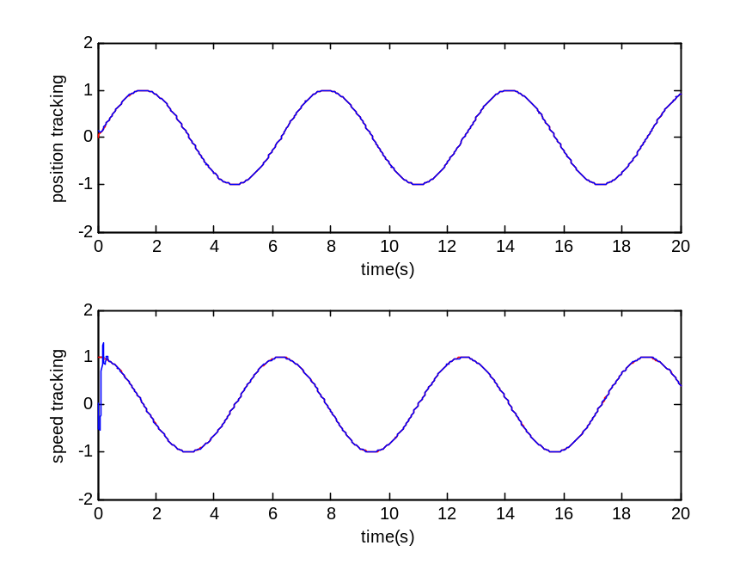
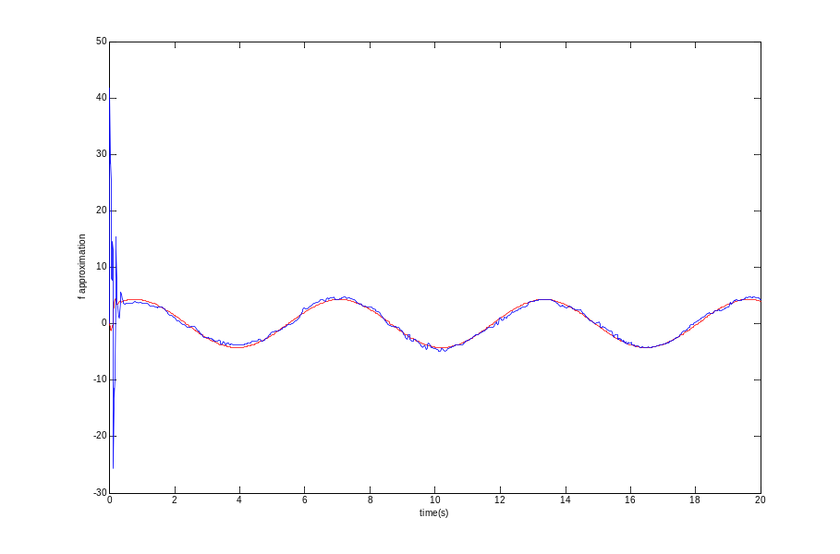
在控制器程序中，分别用 , 和 表示模糊系统 的分子、分母及 。被控对象初始值取
，控制律采用式（10），自适应律采用式（11），向量 中各个元素的初值取0.10。取 ， 。仿真结果如图2和图3所示。
图3 及是模糊逼近
图2 位置和速度跟踪

Slide 14
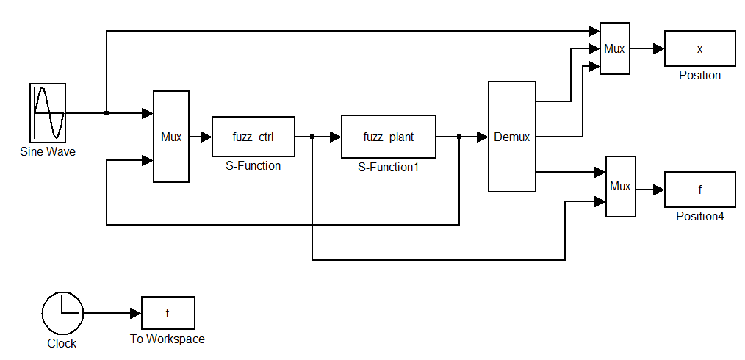
仿真程序
隶属函数设计：chap7_8mf.m
Simulink主程序：chap7_8sim.mdl
控制器S函数：chap7_8ctrl.m
被控对象S函数：chap7_8plant.m
作图程序：chap7_8plot

Slide 15
参考文献：
[1] 王立新，模糊系统与模糊控制教程，北京：清华大学出版社，2003

